Slide 1
Прощание с 1 классом
Подготовил учитель начальных классов
РБ г. Белорецк МОБУ СОШ №3
Вегерова Любовь Васильевна

Slide 2
Парад школьных наук

Slide 3
Русский язык
МАШ_НА
ПРУЖ_НА
ДАЧ_
Щ_КА
Ч_ДО
И
И
А
У
У

Slide 4
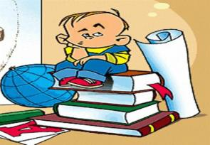
Русский язык
П
«А У П И»
«Ш Щ Е Ц»
«Л Н Г Т»
Е
Т

Slide 5
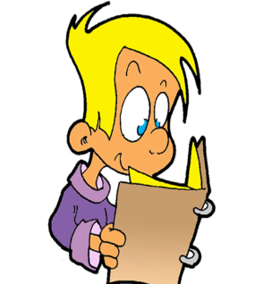
Русский язык
АБЛЕК
ОБКАСА
ИЛАС
БЕЛКА
СОБАКА
ЛИСА

Slide 6
Русский язык
ПЕНА
ШАР
БОР
МЕТР
Ф
Л
О
Т

Slide 7
Школьная переменка

Slide 8
Математика

Slide 9
Математика
ПИ100ЛЕТ
СВИ100К
ТЕ100
ЛИ100К

Slide 10
Литература

Slide 11
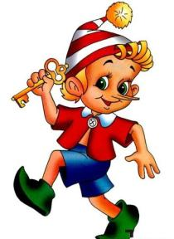
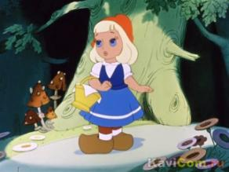
Чтение

Slide 12
Окружающий мир

Slide 13
Окружающий мир
БЕРЁЗА
МАЛИНА
СОСНА
ВОРОБЕЙ
СТРЕКОЗА
ВОРОНА
ЗМЕЯ
БЕЛКА
ЛИСА

Slide 14
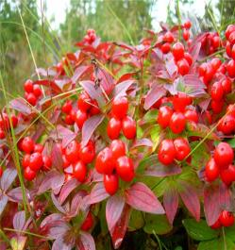
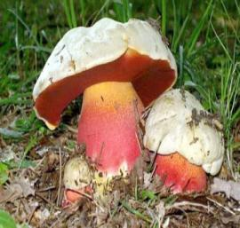
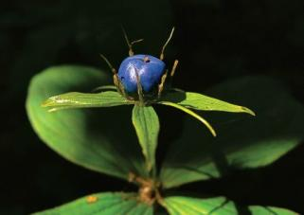
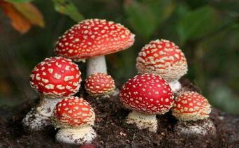
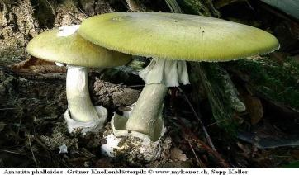
ЯДОВИТЫЕ ЯГОДЫ И ГРИБЫ

Slide 15
Физкультура и ИЗО

Slide 16
Веселые частушки

Slide 17
«Второй класс»

Slide 18
Здравствуй, лето!

Slide 19
Ура! Мы второклассники!

